Slide 1
MANAJEMEN KONSTRUKSI
DASAR-DASAR MANAJEMEN KONSTRUKSI

Slide 2
PENGERTIAN MANAJEMEN
MANAJEMEN ADALAH SUATU PROSES/ KEGIATAN/ USAHA MENGELOLA SUMBER DAYA UNTUK PENCAPAIAN TUJUAN TERTENTU MELALUI KERJA SAMA DENGAN ORANG-ORANG/ LEMBAGA LAIN

Slide 3
TUJUAN MANAJEMEN
memperoleh suatu cara, metoda dan teknik yang sebaik-baiknya agar dengan sumber daya (uang, manusia, material, metode, peralatan) yang masih terbatas dapat dicapai hasil yang sebesar-besarnya. Atau agar pelaksanaan kegiatan-kegiatan untuk mencapai suatu tujuan tertentu dapat berhasil guna dan berdaya guna, secara tepat, cepat, hemat dan selamat

Slide 4
SUMBER DAYA
MANUSIA
UANG
PERALATAN
BAHAN

Slide 5
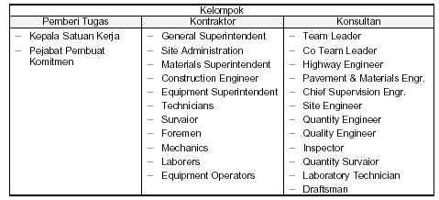
MANUSIA

Slide 6
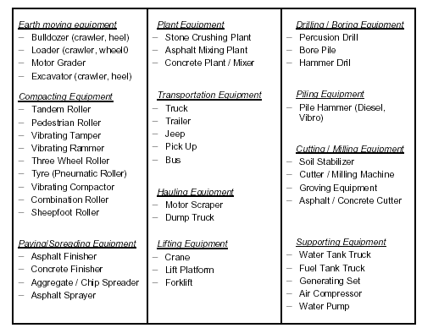
PERALATAN

Slide 7
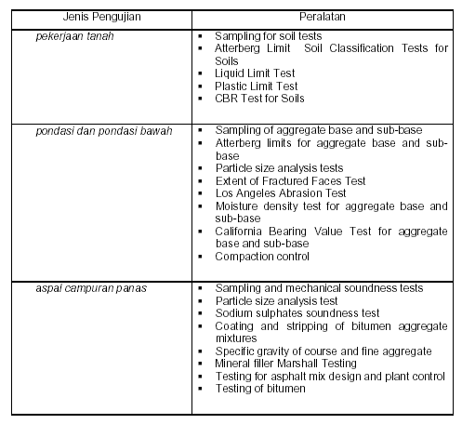
PERALATAN

Slide 8
FUNGSI MANAJEMEN
PLANNING
ORGANIZING
ACTUATING
CONTROLING

Slide 9
PLANNING
PERMASALAHAN YANG TERKAIT DENGAN TUJUAN DAN SUMBER DAYA TERSEDIA.
CARA MENCAPAI TUJUAN DAN SASARAN DENGAN MEMPERHATIKAN SUMBER DAYA TERSEDIA.
PENERJEMAHAN RENCANA KEDALAM PROGRAM-PROGRAM KEGIATAN YANG KONKRIT
PENETAPAN JANGKA WAKTU YANG DAPAT DISEDIAKAN GUNA MENCAPAI TUJUAN DAN SASARAN (SELURUH TAHAP : PROSES PENGADAAN, PELAKSANAN DAN PENGAWASAN KONSTRUKSI DAN FHO).

Slide 10
ORGANIZING
MENJAMIN TERPELIHARA KOORDINASI DENGAN BAIK
MEMBANTU PIMPINANNYA DALAM MENGGERAKKAN FUNGSI-FUNGSI MANAJEMEN
MEMPERSATUKAN PEMIKIRAN DARI SATUAN ORGANISASI YANG LEBIH KECIL YANG BERADA DI DALAM KORDINASINYA

Slide 11
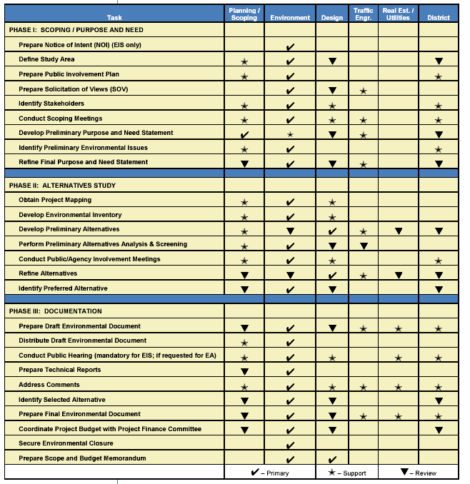

Slide 12
ACTUATING
ACTUATING ADALAH UNTUK MENGGERAKKAN ORANG YANG TERGABUNG DALAM ORGANISASI AGAR MELAKUKAN KEGIATAN YANG TELAH DITETAPKAN DALAM PLANNING

Slide 13
METODE MENSUKSESKAN ACTUATING
PIMPINAN PERLU MENJADI PENDENGAR YANG BAIK, AGAR DAPAT MEMAHAMI DENGAN BENAR APA YANG MELATARBELAKANGI KELUHAN PEGAWAI, SEHINGGA DAPAT DIJADIKAN BAHAN PERTIMBANGAN DALAM PENGAMBILAN SESUATU KEPUTUSAN.
SEORANG PIMPINAN PERLU MENCEGAH UNTUK MEMBERIKAN ARGUMENTASI SEBAGAI PEMBENARAN ATAS KEPUTUSAN YANG DIAMBILNYA, OLEH KARENA PADA UMUMNYA SEMUA ORANG TIDAK SUKA PADA ALASAN APALAGI KALAU DICARI-CARI AGAR BISA MEMBERIKAN DALIH PEMBENARAN ATAS KEPUTUSANNYA.
JANGAN BERBUAT SESUATU YANG MENIMBULKAN SENTIMENT DARI ORANG LAIN ATAU ORANG LAIN MENJADI NAIK EMOSINYA.
PIMPINAN DAPAT MELAKUKAN TEKNIK PERSUASIF DENGAN CARA BERTANYA SEHINGGA TIDAK DIRASAKAN SEBAGAI TEKANAN OLEH PEGAWAINYA.
PERLU MELAKUKAN PENGAWASAN UNTUK MENINGKATKAN KINERJA PEGAWAI, NAMUN HARUSLAH DENGAN CARA-CARA YANG TIDAK BOLEH MEMATIKAN KREATIVITAS PEGAWAI

Slide 14
METODE MENSUKSESKAN ACTUATING
PIMPINAN PERLU MENJADI PENDENGAR YANG BAIK, AGAR DAPAT MEMAHAMI DENGAN BENAR APA YANG MELATARBELAKANGI KELUHAN PEGAWAI, SEHINGGA DAPAT DIJADIKAN BAHAN PERTIMBANGAN DALAM PENGAMBILAN SESUATU KEPUTUSAN.
SEORANG PIMPINAN PERLU MENCEGAH UNTUK MEMBERIKAN ARGUMENTASI SEBAGAI PEMBENARAN ATAS KEPUTUSAN YANG DIAMBILNYA, OLEH KARENA PADA UMUMNYA SEMUA ORANG TIDAK SUKA PADA ALASAN APALAGI KALAU DICARI-CARI AGAR BISA MEMBERIKAN DALIH PEMBENARAN ATAS KEPUTUSANNYA.
JANGAN BERBUAT SESUATU YANG MENIMBULKAN SENTIMENT DARI ORANG LAIN ATAU ORANG LAIN MENJADI NAIK EMOSINYA.
PIMPINAN DAPAT MELAKUKAN TEKNIK PERSUASIF DENGAN CARA BERTANYA SEHINGGA TIDAK DIRASAKAN SEBAGAI TEKANAN OLEH PEGAWAINYA.
PERLU MELAKUKAN PENGAWASAN UNTUK MENINGKATKAN KINERJA PEGAWAI, NAMUN HARUSLAH DENGAN CARA-CARA YANG TIDAK BOLEH MEMATIKAN KREATIVITAS PEGAWAI

Slide 15
CONTROLING
ADALAH KEGIATAN GUNA MENJAMIN PEKERJAAN YANG TELAH DILAKSANAKAN SESUAI DENGAN RENCANA
CONTROLLING HARUS BERSIFAT OBJEKTIF DAN HARUS DAPAT MENEMUKAN FAKTA-FAKTA TENTANG PELAKSANAAN PEKERJAAN DI LAPANGAN DAN BERBAGAI FAKTOR YANG MEMPENGARUHINYA

Slide 16
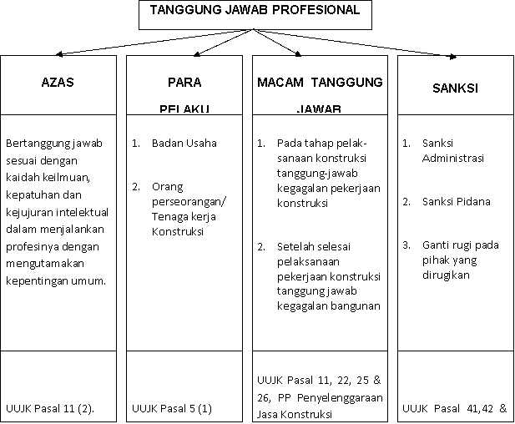
UU JASA KONSTRUKSI NO 19 TAHUN 1999

Slide 17
PENGAKUAN PROFESI & TANGGUNG JAWAB HUKUM
Pasal 8
Badan Usaha harus memiliki sertifikat, klasifikasi dan kualifikasi perusahaan jasa konstruksi.
Pasal 9
Orang perseorangan/tenaga kerja konstruksi (Perencana, Pengawas dan Pelaksana) harus memiliki sertifikat keahlian atau sertifikat keterampilan.
PENGAKUAN
PROFESI SECARA
HUKUM
ADMINISTRATIF PROFESI
Pasal 11
Badan usaha dan orang perseorangan harus bertanggung jawab terhadap hasil pekerjaannya
SANKSI
PIDANA
TANGGUNG JAWAB HUKUM
KEGAGALAN BANGUNAN
Pasal 25
Pengguna jasa dan penyedia jasa wajib bertanggung jawab atas kegagalan bangunan
SANKSI
GANTI RUGI
Pasal 26
Perencanaan atau pengawas kontruksi wajib bertanggung jawab sesuai bidang profesi dan dikenakan ganti rugi atas kegagalan bangunan akibat kesalahannya
Pelaksana konstruksi wajib bertanggung jawab sesuai bidang usaha dan dikenakan ganti rugi atas kegagalan bangunan akibat kesalahannya.
Pasal 27
Pengguna jasa wajib bertanggung jawab dan dikenakan ganti rugi atas kegagalan bangunan akibat kesalahannya yang menimbulkan kerugian bagi pihak lain
SISTEM PERTANGGUNGAN UNTUK GANTI RUGI

Slide 18
KONTROL MASYARAKAT
UNDANG-UNDANG NO. 18 TAHUN 1999, TENTANG : JASA KONSTRUKSI YANG MEMBERIKAN AMANAT KEPADA MASYARAKAT UNTUK IKUT AKTIF MELAKUKAN PENGAWASAN SEPERTI TERTUANG DALAM, PASAL 29, BERBUNYI : MASYARAKAT BERHAK UNTUK :
MELAKUKAN PENGAWASAN UNTUK MEWUJUDKAN TERTIB PELAKSANAAN JASA KONSTRUKSI,
MEMPEROLEH PENGGANTIAN YANG LAYAK ATAS KERUGIAN YANG DIALAMI SECARA LANGSUNG SEBAGAI AKIBAT PENYELENGGARAAN PEKERJAAN KONSTRUKSI.
PASAL 30, BERBUNYI : MASYARAKAT BERKEWAJIBAN :
MENJAGA KETERTIBAN DAN MEMENUHI KETENTUAN YANG BERLAKU DI BIDANG PELAKSANAAN JASA KONSTRUKSI
TURUT MENCEGAH TERJADINYA PEKERJAAN KONSTRUKSI YANG MEMBAHAYAKAN KEPENTINGAN UMUM

Slide 19
MANAJEMEN KONSTRUKSI
Contract / procurement management
Risk management
Cost management
Comunication management
Time management
Human resources management
Project financing management
Testing and communisioning management
Operation and maintenance management
Environment management
Marketing and public relation management
Strategic Management
D.l.l

Slide 21
UNSUR PROYEK KONSTRUKSI
Pemilik (owner)
Jasa konsultan, perencana / desain, pelelangan dan manajemen
Jasa pelaksanaan konstruksi
• Kontraktor utama dengan sub kontraktor specialist
• Beberapa kontraktor spesialist
Jasa konsultan supervisi

Slide 22
MODEL 1

Slide 23
MODEL 2

Slide 24
PENYEBAB KEGAGALAN PROYEK
Lack of User Inputs 12.8%
Incomplete Requirements & Specifications 12.3%
Changing Requirements & Specifications 11.8%
Lack of Executive Support 7.5%
Technology Incompetence 7.0%
Lack of Resources 6.4%
Unrealistic Expectations 5.9%
Unclear Objectives 5.3%
Unrealistic Time Frames 4.3%
New Technology 3.7%

